Slide 1


INTRODUCCION AL
DERECHO ELECTORAL
Gabriela Cossío deschamps

Slide 2
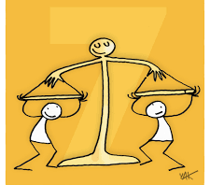
¿ Qué es el derecho electoral?
¿Quiénes son las personas involucradas?
Historia de la Transición democrática en México

Slide 3
¿QUE SIGNIFICA DERECHO
Se le identifica como:
Ciencia o disciplina ciéntifica.
Como una facultad
Como una potestad o prerrogativa del individuo
Como producto de la ley (fuente formal)
Conjunto de normas e instituciones que regulan la conducta de los hombres

Slide 4
Como ciencia
La ciencia de los justo y lo injusto.
El arte de lo bueno y lo justo
El derecho en si no es una ciencia pero cuenta con un aspecto científico (la cienciajurídica), el derecho no depende de experimentos y comprobaciones. Pero requiere de una metodología y definiciones.

Slide 5
Como facultad, potestad o
prerrogativa
Al derecho se le suele identifcar con las facultades, potestades o perrogativas que tenemos las personas ante los demás.
Esta idea obedece a lo que se conoce como el derecho subjetivo, que tenemos todas las personas para ejercerelo frente a los demás, el cual nace del derecho que nos da la norma o derecho objetivo.Sin embargo, junto al ejercicio de estos derechos va siempre aparejada una obligación pero la ciencia jurídica no se queda ahí.
Es decir, la ciencia jurídica no sólo se refiere al ejercicio de derechos y cumpliemto de obligaciones impuestos por laguna Ley.

Slide 6
Como producto de la Ley
El derecho no debe considerarse únicamente como producto de la Ley, ya que la Ley es producto del mismo derecho.
El derecho es el mismo independientemente de la fuente que lo origine.
Fuentes del derecho: La Ley (Producto del proceso legislativo), jurisprudencia (producto del proceso judicial), los reglamentos o actos administrativos (producto del proceso ejecutivo), los tratados internacionales, la costumbre, la doctrina, los principios generales del derecho y la equidad.

Slide 7

Es decir, la ciencia jurídica no sólo se refiere al ejercicio de derechos y cumpliemto de obligaciones impuestos por laguna Ley.
El derecho va intímamente ligado a la palabra “JUSTICIA”.
El derecho se dirige a conservar el orden social.
QUE ES LA JUSTICIA
La constante y perpetua voluntad de dar a cada quien lo que le corresponde. Que no es lo mismo que igualdad o equidad.

Slide 8
¿CARACTERISTICAS
Se refiere a:
La vida humana
Regular la actividad de las personas en sociedad
Tiene su orígen en la organización social y cultural.
Se expresa mediante normas, reglas o normas
Es obligatorio
La justicia como un fin o valor del derecho
Se conecta con la norma, ley y el mismo derecho
Establece la relación entre la norma, el estado y el poder.

Slide 9

DERECHO
El derecho es un conjunto de normas que regulan la convivencia social, las relaciones humanas y la conducta de las personas. El derecho se basa en la idea de justicia y certeza jurídica.

Slide 10
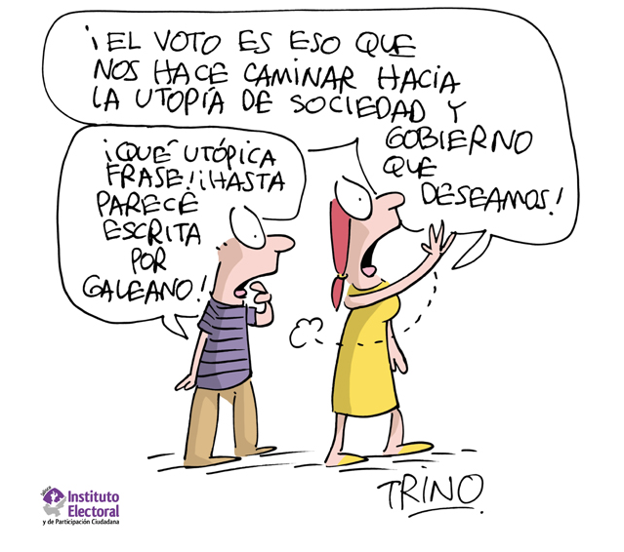
QUE ES EL DERECHO ELECTORAL
El conjunto de normas constitucionales, legales, reglamentos, instituciones y principios referentes a la organización, administración y realización o ejecución de las elecciones; la constatación de validez de los resultados electorales; así como el control legal, constitucional y convencional de los mismos a través de su impugnación.

Slide 11
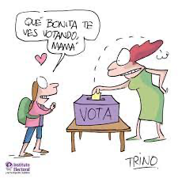
COMO LO IDENTIFICAMOS
Con la forma de nuestro gobierno = democracia representativa.
Con las elecciones de los gobernantes.
Con el voto de las personas.
Con el derecho a ser votados como representantes.
Con el derecho a participar en la vida de nuestro país.
Con el derecho a estar informados.
Con el derecho a que nos paguen por el servicio.
Con el INE, el Tribunal Electoral, los partidos políticos, la ciudadanía.

Slide 12
EN QUE LEYES LO ENCONTRAMOS
En la Constitucion:
Artículo 35. Derechos de los ciudadanos. Votar, ser votado y de asociación.
Artículo 39 y 40. Establecen el régimen político, México como una democracia representativa
Artículo 41. Establece el régimen de las elecciones, bases para la formación de los partidos políticos, la organización de las elecciones (INE).

Slide 13
EN QUE LEYES LO ENCONTRAMOS
Ley General de Instituciones y Procedimientos Electorales
Ley General del Sistema de Medios de Impugnación en Materia Electoral
Ley General en Materia de Delitos Electorales
Ley General de Partidos Políticos
Ley Federal de Consulta Popular

Slide 14
ADEMAS EN:
Reglamentos emitidos por el INE.
Sentencias emitadas por el TEPJF
Acciones afirmativas
Jurisprudencias
Acuerdos

Slide 15
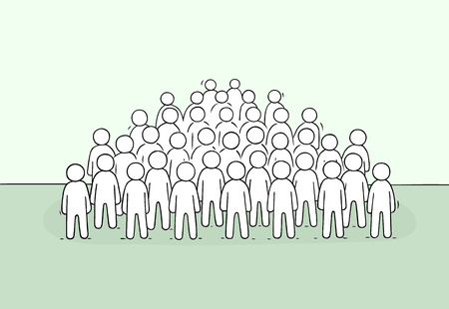
QUE DEBEMOS SABER
PUEBLO
“Conjunto social que se identifica por un pasado, por una historia y una cultura, y por un presente basado en pro- pósitos de convivencia, justicia e igualdad comunes”.
El término se utiliza para designar al colectivo integrado por personas pertenecientes a un territorio.

Slide 16
QUE DEBEMOS SABER
CIUDADANIA
Regulada en los artículo 34, 35, 36, 37 y 38
+ En el 34, se establece quienes son ciudadanos
+ En el 35, los derechos que detenta la ciudadanía
+ En el 36, las obligaciones de la ciudadanía
+ En el 37, perdida de la ciudadanía
+ En el 38, suspensión de derechos o prerrogativas de la ciudadanía.

Slide 17
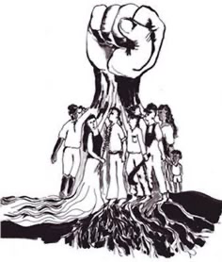
QUE DEBEMOS SABER
SOBERANIA
“El poder supremo del pueblo (ciudadano”.
El pueblo expresa su voluntad por medio de las elecciones, en las que elige a las personas que nos van a representar en los poderes de la Unión.
El derecho electoral regula la renovación de los poderes legislativo y ejecutivo, tanto a nivel federal como estatal, mediante elecciones libres, auténticas y periódicas.

Slide 18
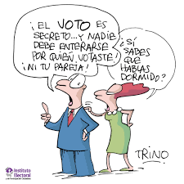
PROCESOS ELECTORALES
Elecciones mediante procesos electorales constitucionales y legales.
En ellas se renuevan los poderes Ejecutivo, Legislativo, y ahora (2024) judicial.
Las elecciones deben ser libres, auténticas y periódicas.
Intervención de los partidos políticos

Slide 19
PROCESOS ELECTORALES
El Voto debe ser universal, libre, secreto y directo
Las autoridades deben actuar con acuerdo a la certeza, legalidad, independencia, imparcialidad y objetividad como principios rectores del proceso electoral.
Respetar en la contienda electoral el principio de equidad.
La organización de las elecciones debe llevarse por un organismo público y autónomo.
Llevarse un control de la constitucionalidad, legalidad y convencionalidad de los actos y resoluciones de las autoridades electorales. TEPJF

Slide 20
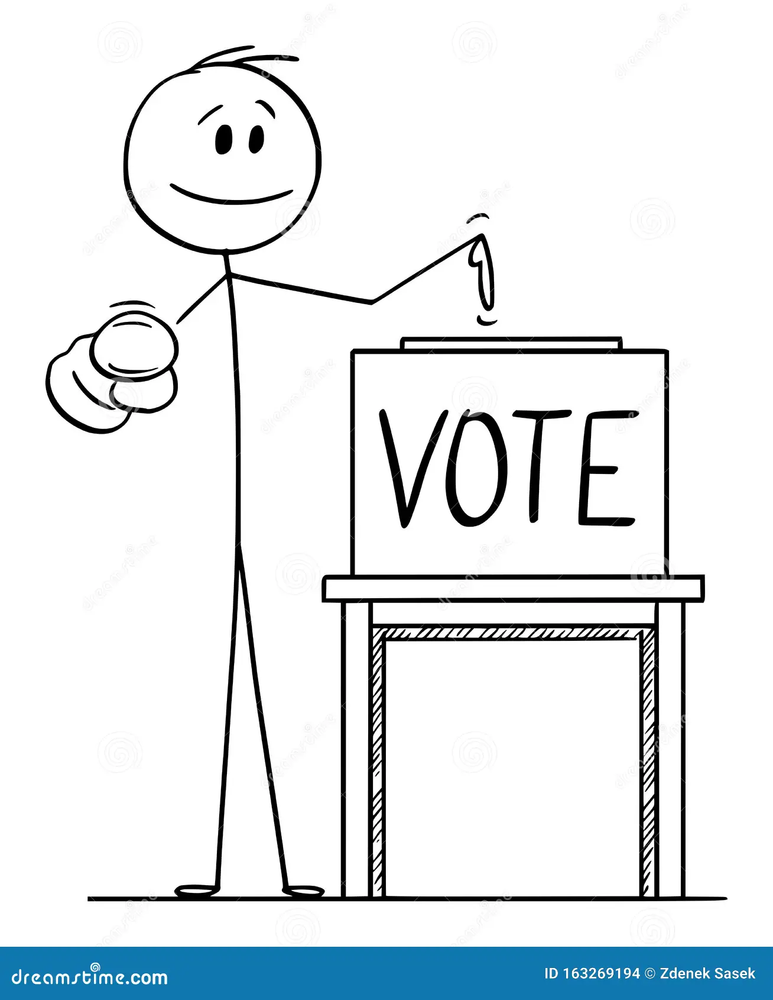
DERECHOS POLITICO-ELECTORALES:
El derecho al sufragio o voto: es un derecho fundamental, necesario para la democracia representativa. Por lo que resulta necesario el reconocimiento y la protección de los derechos político-electorales de la ciudadanía.
Es la facultad que tiene la ciudadanía de manifestar su voluntad en favor de los candidatos a ocupar cargos de elección popular.
Este debe ser universal, libre, directo, personal e intransferible.

Slide 21
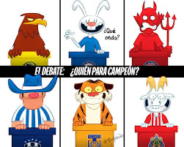
DERECHOS POLITICO-ELECTORALES:
Asociacion libre y pacifica: Toda la ciudadanía tiene el derecho de tomar parte en los asuntos políticos del país.
Este derecho consiste en la posibilidad de crear organizaciones, agrupaciones, asociaciones políticas y partidos políticos, con el fin de influir en la vida política y social de México.

Slide 22
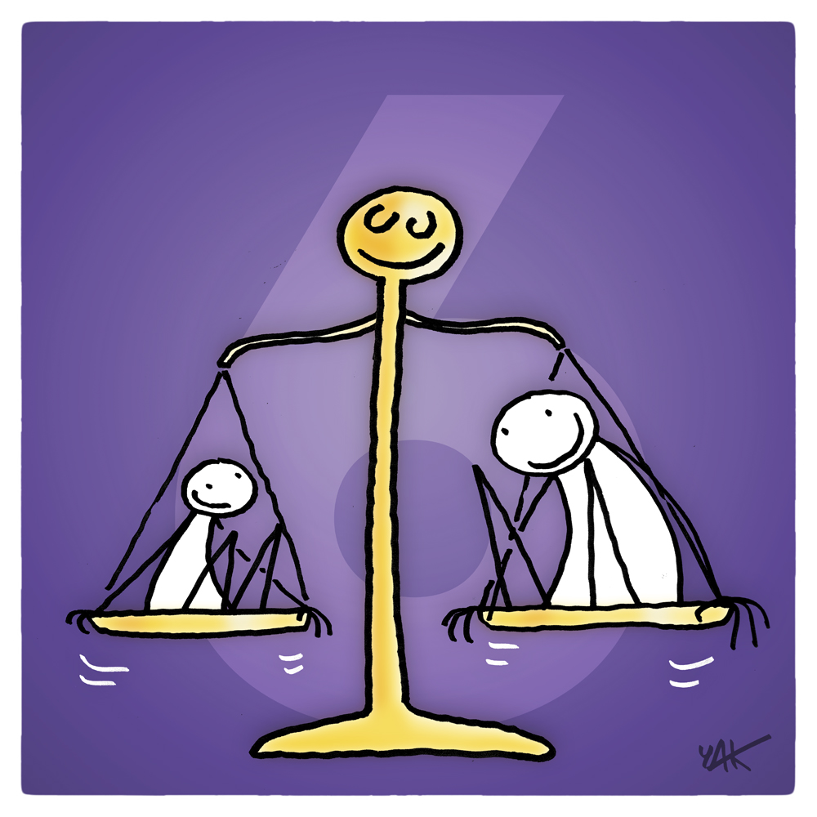
¿Quiénes son las personas involucradas?

Slide 23



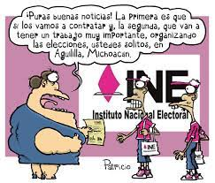
PERSONAS INVOLUCRADAS
+ Ciudadanos
+ Partidos políticos
+ Asociaciones políticas nacionales
+ Observadores electorales
+ Autoridades públicas
+ Concesionarios permitidos por la ley
+ Personas físicas o morales sancionables por la ley

Slide 24
CIUDADANA/O
Son las principales personas del derecho electoral. Con derechos y obligaciones por lo que corresponde al proceso electoral.
Fundamento de la democracia representativa
Conferimos nuestro poder, exigimos cuentas y castigamos con no votar por el mal desempeño.
Forman Partidos, AGP
Integran autoridades electorales que organizan y califican las elecciones

Slide 25
PARTIDOS POLITICOS
“cualquier grupo de personas que busca participar en el poder político o conquistarlo, presentándose en los procesos electorales”.
La representación política de los ciudadanos en la democracia es posible a través de los partidos políticos, pues son los encargados de postular candidatos para integrar los cargos públicos de representación popular.
Los partidos son los intermediarios entre los ciudadanos y los que gobiernan, por lo que deben organizarse y realizar sus actividades de acuerdo a la normativa del derecho electoral.

Slide 26
AGRUPACIONES POLITICAS NACIONALES
Las agrupaciones políticas nacionales son formas de asociación ciudadana que coadyuvan al desarrollo de la vida democrática y de la cultura política, así como a la creación de una opinión pública mejor informada.
Podrán participar en procesos electorales federales mediante acuerdos de participación con un partido político o coalición. Las candidaturas surgidas de los acuerdos de participación serán registradas por un partido político y serán votadas con la denominación, emblema, color o colores de éste.

Slide 27
OBSERVADORES, AUTORIDAES, CONCESIONARIOS
+ Observadores. Ciudadanos autorizados para realizar informes, opiniones o conclusiones sobre el desarrollo y resultados del proceso electoral.
+ Autoridades o servidores públicos. Cualquiera que cometa una violación a las leyes de la materia.
+ Concesionarios de radio y televisión. Su intervención debe ser reglamentada y sujeta a las restricciones emitida por el INE, pueden ser objeto de sanción.
+ Cualquier persona Física o moral. Sancionables por la infracción a la ley.

Slide 28
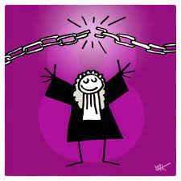
¿Quiénes son las autoridades electorales involucradas?

Slide 30
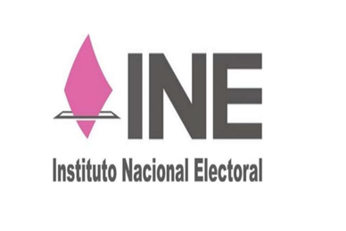
El INE es un organismo público autónomo con personalidad jurídica y patrimonio propios. Se integra cor consejero elegidos por el poder legislativo, los Partidos y los ciudadanos.
Función principal, organizar las elecciones.
Homologar las reglas con las que se organizan las elecciones en los estados.
Determina la geografía electoral, designa autoridades, emite lineamientos, acuerdos, reglamentos.

Slide 31
Consultas populares, registro de partidos, el padrón electoral, fiscaliza el financiamiento de los partidos.
Determina el acceso a los tiempos de radio y Tv.
Cómputo de elecciones federales y la declaratoria de validez de Senadores y Diputados.
Cómputo de la elección del Ejecutivo.

Slide 32


Slide 33
CONSEJO GENERAL
Se integra por:
11 Consejeros(as) electorales
1 Secretario (a) Ejecutivo (a)
7 Consejeros (as) del Poder Legislativo, uno por cada grupo parlamentario
7 Representantes de los partidos políticos

Slide 34







OPLES

Slide 35
ORGANISMOS PUBLICOS LOCALES
Son las autoridades administrativas electorales locales con acuerdo a la CPEUM y las leyes en materia electoral.
Facultados para llevar a cabo la organización de las elecciones (función electoral) en las entidades federativas, de acuerdo con los principios de certeza, imparcialidad, independencia, legalidad, máxima publicidad y objetividad.
Garantizar los derechos y acceso a las prerrogativas de los partidos políticos y candidatos independientes locales;
Desarrollar y elaborar programas de Educación cívica en la entidad federativa de que se trate;
Realizar todo acto tendiente y necesario para la preparación de la jornada electoral;

Slide 36
ORGANISMOS PUBLICOS LOCALES
Impresión de documentación y materiales electorales;
Escrutinio y cómputo de las elecciones de Gobernador, jefe de gobierno;
Diputados locales; ayuntamientos; y jefes delegacionales;
Emitir la declaración de validez y otorgamiento de constancias en las elecciones locales;
Realizar el cómputo de la elección del titular del poder ejecutivo de la entidad federativa de que se trate

Slide 37
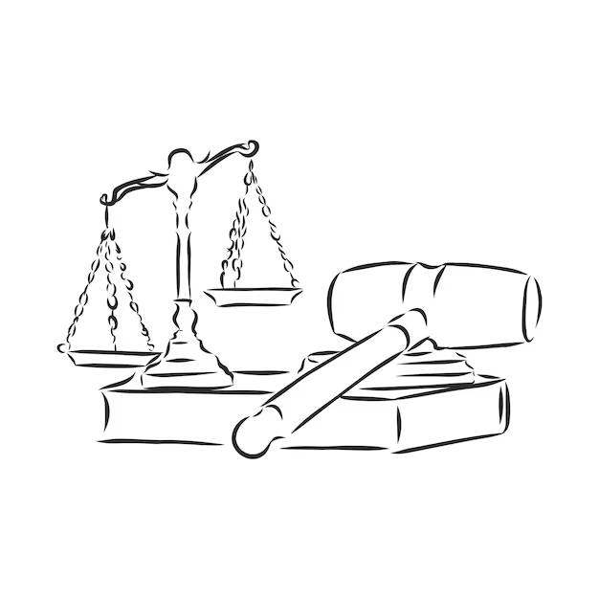

TRIBUNAL ELECTORAL DEL PODER
JUDICIAL DE LA FEDERACION

Slide 38
Es la máxima autoridad jurisdiccional en materia electoral y órgano especializado del PJF, salvo tratándose de acciones de inconstitucionalidad que tengan por objeto plantear la posible contradicción entre una norma de carácter general y la Constitución.
El Tribunal funcionará en forma permanente con una Sala Superior y cinco salas regionales; sus sesiones de resolución serán públicas.
La Sala Superior se integrará por siete Magistrados Electorales. El Presidente del Tribunal será elegido atendiendo a la mayor votación recibida en la elección, y durará 2 años.
Artículo 99 CPEUM

Slide 40
Resuelve en forma definitiva:
Impugnaciones en las elecciones federales de diputados y senadores.
Impugnaciones sobre la elección Presidencial que serán resueltas en única instancia por la Sala Superior.
Impugnaciones de actos y resoluciones del INE que violen normas constitucionales o legales, así como en materia de revocación de mandato.
Impugnaciones de actos o resoluciones definitivos de las OPLES, que puedan resultar determinantes para el desarrollo del proceso electoral respectivo o el resultado final de las elecciones.

Slide 41
Impugnaciones de actos y resoluciones que violen los derechos político electorales de los ciudadanos de votar; ser votado; y de afiliación libre y pacífica.
Determinar e imponer sanciones por parte del INE a partidos políticos o personas físicas o morales, nacionales o extranjeras, que infrinjan las disposiciones de la Constitución y las leyes.

Slide 42
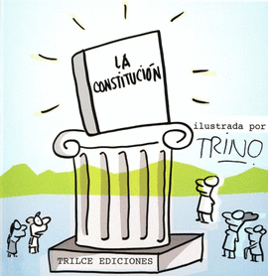
Historia de la transición democrática de México

Slide 43
-El 27 de septiembre de 1821 se consuma la independencia de México y en 1823 se convoca el primer constituyente que creó la Constitución de 1824 de corte federal
-La constitución de 1857 creó el primer sistema electoral por voto de los ciudadanos varones, sin embargo, no existían leyes electorales y las elecciones dependían de la Secretaría de Gobernación.
-La Constitución de 1917 estableció el mismo sistema a cargo del gobierno y es hasta 1946 que se crea la primer ley electoral del país, por vritud de la cual se establece el procedimiento de creación de los partidos políticos
-En 1953 se otorga el voto activo a las mujeres y en 1977 se reconoce a los partidos políticos como “entidades de interés público” y se crean los diputados de representación propoircional
-En 1996 se crea la reforma que consolida al IFE y al TEPJF como las autoridades encarbadas de organizar y calificar las elecciones desde el punto de vista del respeto a la Constitución y las leyes

